Slide 1
Project: Rijksweg A28 (IGO 14)
Inlichtingenbijeenkomst
Groot Onderhoud 2022 Noord-Nederland

Slide 2
Inhoud presentatie
Introductie
Doel van het project
Aanbestedingsprocedure A28
Opdracht A28
Aandachtspunten / uitdagingen A28
Contractvorm project
Afsluiting

Slide 3
Introductie
Gosse Tjalsma - Projectmanager
Kanter Kamstra - Technisch Manager
Antoon Koster - Technisch adviseur
Joost de Jong - Manager Projectbeheersing
Janneke Dobbinga - Omgevingsmanager
Michel Dam / Hans Ruiter - Contractmanager
Gerben Sloothaak - Contractadviseur
Valerie van den Berg - Inkoopadviseur

Slide 4
2. Doel van het project
Het doel van dit project is het realiseren van Groot Onderhoud aan de rijksweg A28 (IGO 14) van Noord-Nederland in 2022.
Insteek projecten:
samenwerken in de keten op basis van gelijkwaardigheid en complementariteit, met ieder een eigen rol en verantwoordelijkheid en waarbij de opgave voorop staat;
samen in gesprek over risico’s, informatiebehoefte en dilemma’s.

Slide 5
2. Doel van het project
Samenwerking
Gelijkwaardigheid tussen Opdrachtnemer en Opdrachtgever:
Gezamenlijke opgave en doel;
Eigen verantwoordelijkheid.
Opdrachtnemer is de expert en geniet het vertrouwen van de Opdrachtgever.
Opdrachtgever is de regisseur en klankbord.
Kwetsbaar en transparant over risico’s en onzekerheden:
Zowel Opdrachtgever als Opdrachtnemer houden geen kaarten voor de borst.

Slide 6
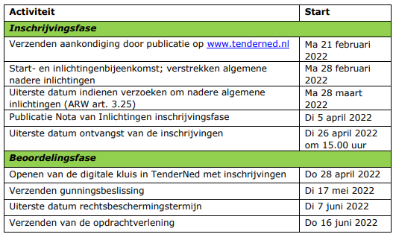
3. Aanbestedingsprocedure A28
Planning (onder voorbehoud) A28 (IGO 14)

Slide 7
3. Aanbestedingsprocedure A28
BPKV-criteria
Beoordeling o.b.v. de beste prijs-kwaliteitverhouding
Gunningscriteria:
  de inschrijvingssom;
  MKI-waarde;
  het CO2-ambitieniveau.
Milieu Kosten Indicator-waarde
De aanbesteder heeft de ambitie om binnen het project zoveel mogelijk duurzame en innovatieve asfaltmengsels toe te passen.
CO2
De aanbesteder heeft als ambitie CO2-emissie te reduceren bij de uitvoering van infrastructurele werken.

Slide 8
3. Aanbestedingsprocedure A28
Inschrijvingsfase
Vragen en antwoorden uitsluitend via TenderNed
Nota van Inlichtingen incl. bijlagen publicatie via TenderNed
Inschrijving via TenderNed
Digitale handtekening dient te voldoen aan de “Verordening (EU) nr. 910/2014 van het Europees Parlement en de Raad van 23 juli 20141”, zie hiervoor artikel 3.6 van de aanbestedingsleidraad

Slide 9
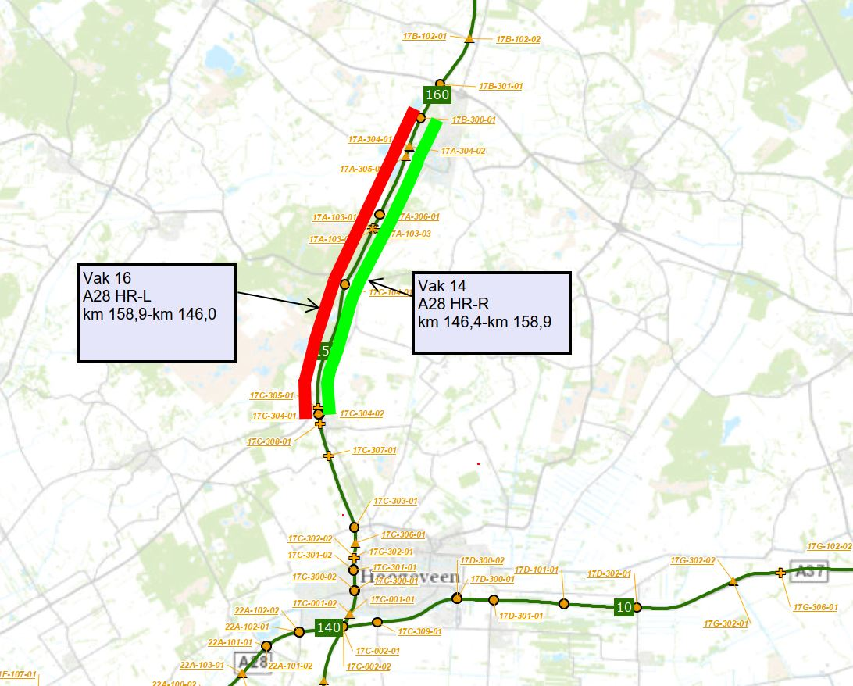
4. Opdracht A28
Scope
De scope van de opdracht omvat het rijbaanbreed groot variabel onderhoud van wegen op de rijksweg A28 in Noord-Nederland in 2022.
Verbreding gedeelte van HR-L (t.b.v. verkeerssysteem);
LVOv-maatregel op HR-L;
IGO op HR-R;
Hand- en spandiensten proefvak LVOv.

Slide 10
5. Aandachtspunten / uitdagingen A28 (OM)
Termijnen verkeersmanagement, met name Verkeersmaatregelplan. Verwerk deze na gunning in de planning op basis van een eerste inschatting van de hindercategorie. NB: neem ook de acceptatietermijn (Annex III) hierin mee!
Zorg tijdig voor draagvlak van de Stakeholders door middel van overleggen met het Uitvoerend Comité en het Operationeel Team.
Bouwcommunicatie gebeurt door ON, publiekscommunicatie door OG met input van ON.
Conditionering zoals klic-meldingen en vergunningen (opvragen vergunningen, aanleggen register en archivering). N.B. kapvergunning moet ON aanvragen.
Veiligheid weggebruiker en wegwerker staan voorop. Veilig werken (incidentmanagement, toolboxmeetingen, PBM, melding (bijna-ongevallen etc.) én adequaat reageren op veiligheidsmeldingen belangrijk. Denk na over (aanvullende) beheersmaatregelen.

Slide 11
5. Aandachtspunten / uitdagingen A28 (OM)
Pas na toetsing en akkoord op ecologisch werkprotocol, kan werk starten. Hou rekening met doorlooptijd voor toetsen.
Verkeerskundige eisen: Vraagspecificatie Proces (Eis VM020)
Bijlage F5: “Specifieke verkeerskundige eisen GO 2022 Rijksweg A28”. Dit betreft zowel de algemene uitgangspunten als specifieke verkeerskundige eisen voor het werk aan de A28, waaronder:
“Het brandstofverkooppunt van de verzorgingsplaats Smalhorst inclusief de verzorgingsplaats zelf mogen maximaal 28 dagen worden afgesloten. Het moment van afsluiten dient minimaal 10 weken voor de start van de uitvoering van IGO 14 te zijn aangekondigd bij de opdrachtgever en te zijn afgestemd met de exploitant van het brandstofverkooppunt”.

Slide 12
9. Contractvorm project
Contractvorm E&C met beperkte ontwerpvrijheid voor Opdrachtnemer
Basisovereenkomst
Vraagspecificatie Eisen
Vraagspecificatie Proces
Annexen
Notes:
- De aanbesteder is voornemens de opdracht te verlenen in de vorm van een engineering & construct contract, met als voorwaarden de UAV-GC 2005. De omvang en reikwijdte van de opdracht en de voorwaarden waaronder de opdracht wordt gerealiseerd worden opgenomen in de basisovereenkomst, de vraagspecificatie, de bijlagen bij de vraagspecificatie, de annexen en overige contractdocumenten.

Slide 13
10. Afsluiting
Vanuit RWS willen wij u bedanken voor uw aanwezigheid!
Zijn er verder nog vragen?

